Slide 1
IDU - OTC RENDICIÓN DE CUENTAS LOCALIDAD USAQUÉN AÑO 2020
Víctor Alarcón
Gestor Social

Slide 2
TEMAS
Etapa de estudios y diseños.
Etapa de construcción.
Etapa de mantenimiento.
Estado de la malla vial
Gestión Territorial.

Slide 3
Estudios y Diseños
IDU-1526-2020
Estudios y diseños de la Av. Jorge Uribe Botero (kr 15) desde la Cl. 134 hasta la Cl. 170 y obras complementarias, en Bogotá, D.C.
Fecha inicio 19 enero de 2021.
IDU-1646-2019
Complementación, actualización y ajustes de los estudios y diseños, y construcción de puentes peatonales para acceso a las estaciones calle 142, calle 146, Mazurén y Toberín, y de obras geométricas complementarias en la autopista norte en la ciudad de Bogotá D.C.
Fecha inicio 4 febrero de 2020.

Slide 4
Estudios y Diseños
IDU-1565-2020
Estudios y diseños de la av. Santa Bárbara (Av.carrera 19) desde la Cl. 127 hasta la Cl. 134 y obras complementarias, en Bogotá, D.C.
Fecha inicio 18 de enero de 2021.
IDU-1539-2020
Estudios y diseños de la Avenida contador (Cl. 134) desde Av. Carrera 9 hasta la autopista norte y obras complementarias, en Bogotá, D.C.
Fecha inicio 27 enero de 2021.

Slide 5

Contratos de construcción
IDU-353-2020
Construcción para la adecuación al sistema Transmilenio de la Avenida Congreso Eucarístico (carrera 68) desde la carrera 9 hasta la Autopista Sur y obras complementarias en Bogotá D.C. – Grupo 9.
fecha inicio 25 junio de 2020.
IDU-1551-2017
Ajustes y/o actualización y/o complementación a los estudios y diseños y construcción de la Avenida Laureano Gómez (Av. carrera 9) desde Avenida. San José (ac 170) hasta la calle 193, Acuerdo 646 de 2016 en la ciudad de Bogotá D.C.
fecha inicio 3 de enero de 2021.

Slide 6
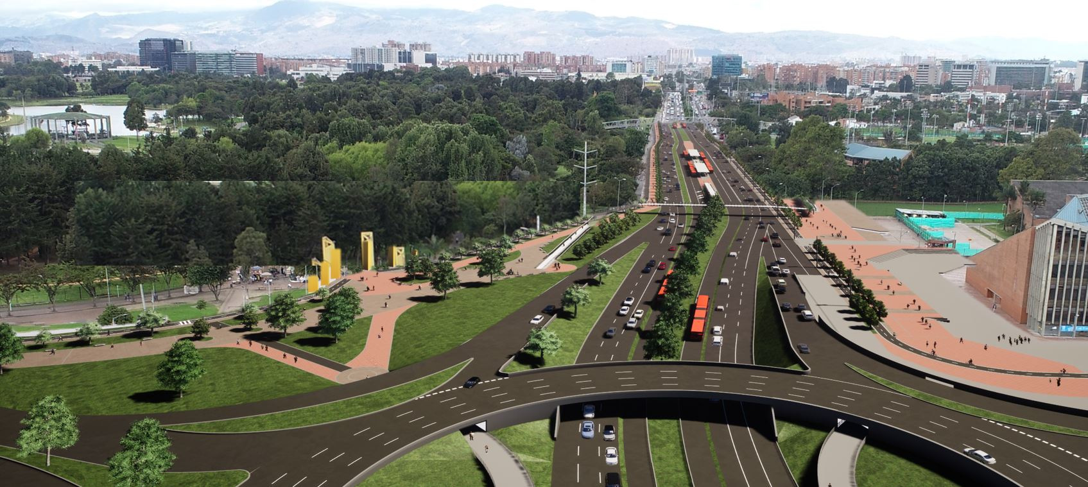
Construcción Troncal Av. 68
Instituto de Desarrollo Urbano - IDU

Slide 7
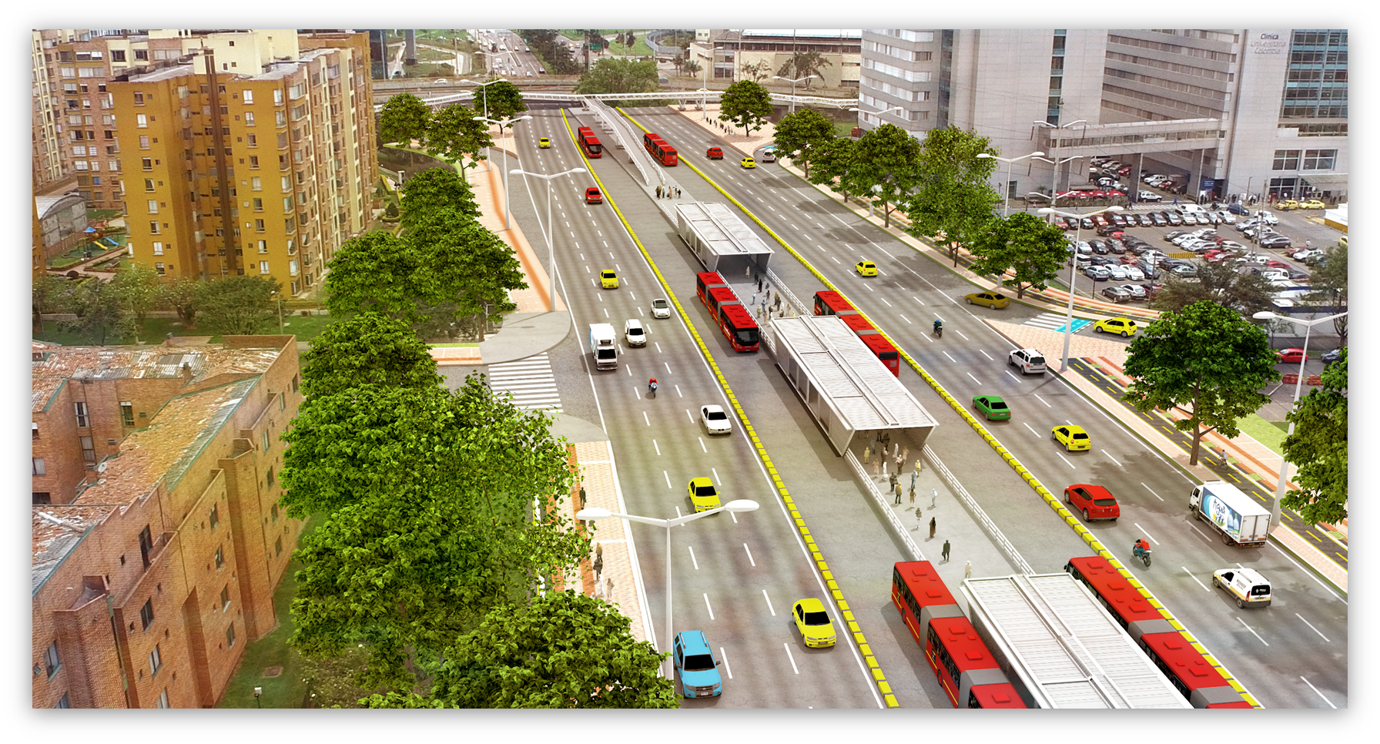
Construcción de 15 puentes peatonales y 3 pasos vehiculares a desnivel
Un proyecto que articula diez localidades, beneficiando a cerca de 1,200,000 habitantes de la ciudad.
Disminución de tiempos de viajes lo que redunda en calidad de vida.
Conectará con la primera línea del Metro y con las troncales Autopista Sur, Avenida de las Américas, Calle 26, Calle 80, Avenida Suba y Auto Norte. Ya sea por medio de los buses articulados y biarticulados o peatonalmente.
Taquillas externas
13.96 Kilómetros nuevos de ciclorruta que conectarán con la actual red de ciclorrutas y Cicloparqueaderos.
Accesibilidad universal (niñas, niños, personas mayores, personas con movilidad reducida, personas con discapacidad)
Mejoramiento del Sistema de Drenaje
Subterranización de redes
Embellecimiento urbano
Recuperación y ampliación del espacio público, bajo el modelo de ciudad accesible.
Características generarles del proyecto

Slide 8
Datos Generales del Corredor Av. 68 grupo 9
Adecuación para el sistema Transmilenio, reforzamiento estructural del puente de la carrera 15 con 100 y construcción de puentes tipo Transmilenio para acceso a estaciones.
El tramo tendrá intervenciones en las intersecciones semaforizadas de las carreras 9, 11, 14, 15 y 19.
Se construirán dos estaciones dobles para buses biarticulados.
Seis taquillas externas a las estaciones, para evitar las congestiones.
Mediante un puente peatonal integrado se busca conectar la estación de la Autopista Norte con calle 100 con la nueva estación de la carrera 19.
Construcción de ciclo parqueadero en la estación de la carrera 19.
PUNTO IDU: Oficina al respaldo de la Notaría No 101 B No 45 A 13
Horarios atención: lunes a viernes de 8 am a 12 m y de 1:30 a 5 pm.
Sábados 8 am a 11 am.
Teléfonos: 8088769- celular 322 2344233
Correo electrónico: puntoidu353@mhc.com.co

Slide 9
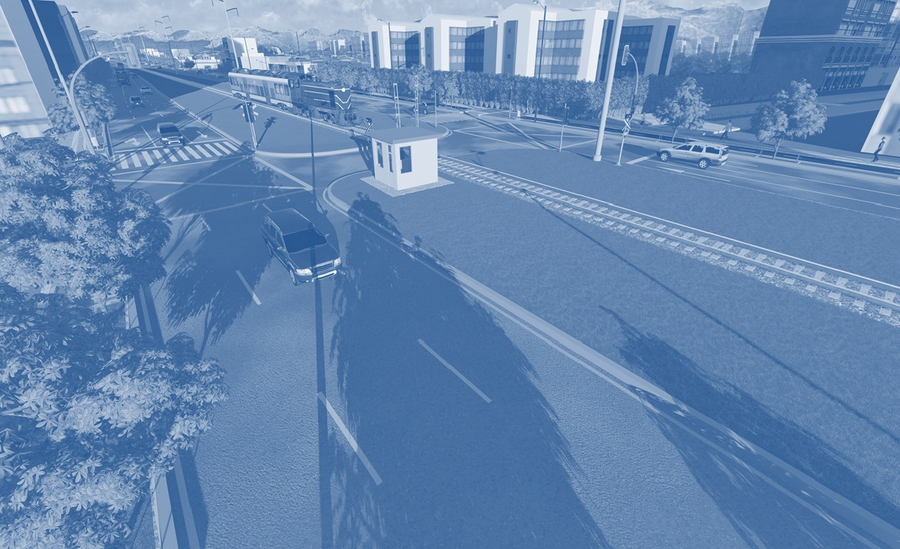

Construcción de la Avenida Laureano Gómez (Ak 9) desde La Av. San José (Ac 170) hasta la Calle 193, contrato IDU-1551-20217
2,3 km de longitud, 2 calzadas de 9,5 m cada una con tres carriles por sentido, espacio público (incluye mobiliario urbano) en ambos costados con un ancho en el costado occidental de 6,5 metros, incluido la ciclorruta y de 3,5 metros en el costado oriental.
Paisajismo en el espacio público.
Cuenta con un separador central que en promedio mide 13 metros. No se intervendrá. Propiedad de la ANI.
Semaforización, demarcación y señalización.
Construcción de redes de servicio público a lo largo de todo el corredor de intervención (acueducto, energía, gas natural y telecomunicaciones).
Construcción de cruces vehiculares definitivos en las casetas de la línea férrea, ubicadas en las calles 189 y 192.

Slide 10
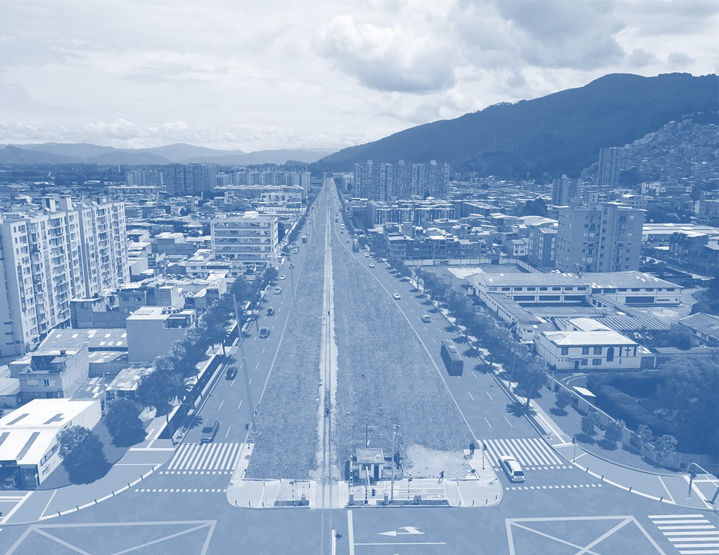
Construcción de la Avenida Laureano Gómez (Ak 9) desde La Av. San José (Ac 170) hasta la Calle 193, contrato IDU-1551-20217
Fecha Inicio: 3 de enero 2021
Fecha Finalización: 22 de Julio 2022
Punto IDU:
Carrera. 9 con Calle 183 Costado Nororiental
Horario de atención:
Lunes a viernes de 9:00 a.m. a 12:00 m y de 2:00 pm a 4:00 p.m.
Líneas telefónicas: 3213467358
Correo electrónico: contratoidumurcon@gmail.com

Slide 11

Contratos de mantenimiento
IDU-1695-2020
Ejecutar a precios unitarios y a monto agotable, las obras y actividades necesarias para la conservación de la malla vial que soporta rutas del sistema integrado de transporte público- SITP, en la ciudad de Bogotá D.C.- Grupo 1".
Fecha de inicio 27 de enero de 2021.
Calle 193 entre Carreras 7 y 8.
Calle 142 entre Avenida Carrera 15 y Carrera 17.

Slide 14
Tramos priorizados
Localidad No. | Nombre | PRIORIDAD | CIV | PK_ID_CALZADA | Nomenclatura | Inicial | Final
1 | USAQUEN | 1 | 1000038 | 141476 | CL 193 | Cr 7A | Cr 8
1 | USAQUEN | 1 | 1000040 | 141475 | CL 193 | Cr 7 | KR 7A
1 | USAQUEN | 2 | 1003474 | 139873 | CL 145 | Av 15 | KR 17
1 | USAQUEN | 2 | 1003458 | 139874 | CL 145 | KR 17 | KR 18B
1 | USAQUEN | 2 | 1003455 | 139876 | CL 145 | KR 18B | AK 19
1 | USAQUEN | 3 | 1003600 | 139807 | CL 142 | KR 19A | KR 20
1 | USAQUEN | 3 | 1003555 | 139811 | CL 142 | KR 23 | Av 45
1 | USAQUEN | 3 | 1003617 | 139805 | CL 142 | KR 18A | Av 19
1 | USAQUEN | 3 | 1003610 | 139806 | CL 142 | Av 19 | KR 19A
1 | USAQUEN | 3 | 1003630 | 139802 | CL 142 | KR 17 | KR 17A
1 | USAQUEN | 3 | 1003639 | 139800 | CL 142 | KR 16 | KR 16A
1 | USAQUEN | 3 | 1003634 | 139801 | CL 142 | KR 16A | KR 17
1 | USAQUEN | 3 | 1003645 | 24119686 | Av 15 | CL 142 | CL 143
1 | USAQUEN | 3 | 1003571 | 139810 | CL 142 | KR 22 | KR 23
1 | USAQUEN | 3 | 1003626 | 139803 | CL 142 | KR 17A | KR 18
1 | USAQUEN | 3 | 1003592 | 139808 | CL 142 | KR 20 | KR 22
1 | USAQUEN | 3 | 1003646 | 139799 | CL 142 | AK 15 | KR 16

Slide 15
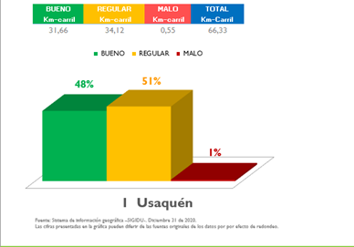
Estado de malla vial
TRONCAL

Slide 16
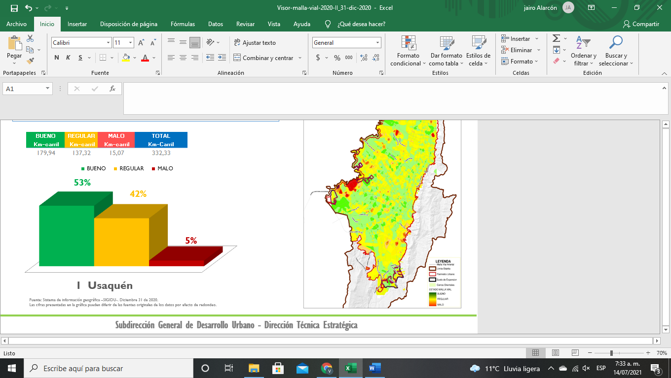
Estado de malla vial
ARTERIAL

Slide 17
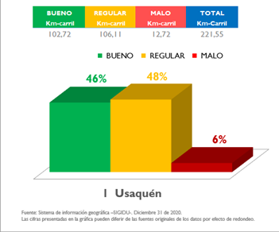
Estado de malla vial
INTERMEDIA

Slide 18

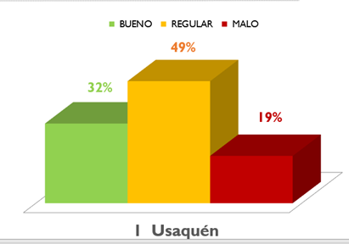
Estado de malla vial
LOCAL

Slide 19

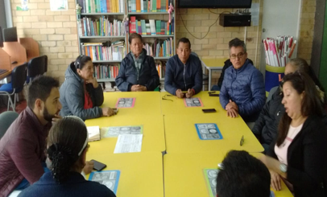
Gestión social Contratos IDU
Contratación de mano de obra población vulnerable y no calificada
30%.
Participación ciudadana
Reuniones de inicio, avance y finalización.
Comités IDU
Grupos focales
.
Gestión Social
Formación y Cultura ciudadana
Proceso de co creación de Corredor Verde.
Gobernanza
Articulación institucional

Slide 20
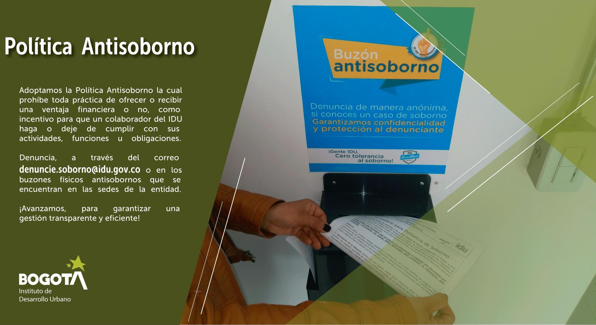

Slide 21
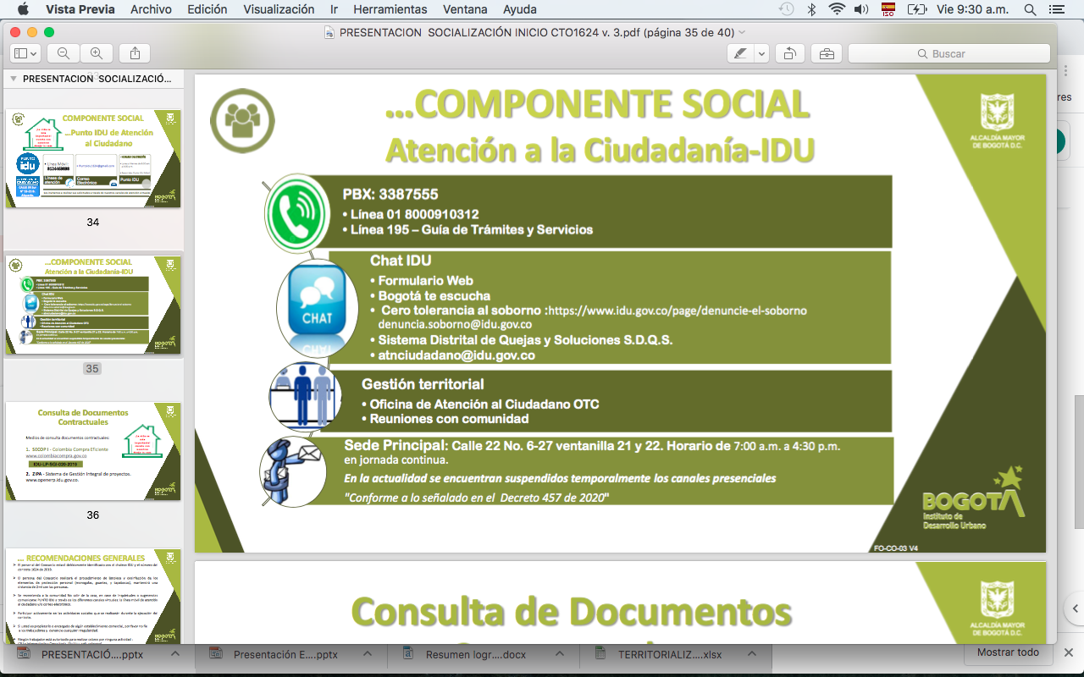
Atención ciudadana

Slide 22
¡Gracias!

